Slide 1
TRANSFORMACIÓN DIGITAL EN EL PERÚ
LEONOR JESSICA PAREDES PINTO

Slide 2


Slide 3
PRESENTACIÓN:
Casada por 16 años y con una hija adolescente.
Abogada de la UNSA, Conciliadora, Arbitro, especialista en Registral y Notarial, con una maestría en Gerencia Pública de la Universidad Continental, pasantía en Madrid, con estudios de Coaching y Liderazgo en la USIL, participante activa en programas de mujeres Lideres en INCAE y Primera Embajadora de MECX.
Con más de 17 años en el sector público
En dos instituciones públicas en Sunarp y en el RPU
Mi primer trabajo fue de tipeadora y el ¡ último esta por descubrirse¡

Slide 4

¿Que es Transformación Digital?
La transformación digital es un concepto en boga porque implica un cambio en la mentalidad de las organizaciones. Este proceso cambia la forma de hacer negocios, desde la generación de los productos y servicios. El fin es ofrecer una mejor experiencia a los clientes y los ciudadanos, si nos referimos a las instituciones públicas. La experiencia del cliente o del ciudadano cambia mediante el uso de la tecnología.

Slide 5
¿Cuales son los objetivos de una Transformación Digital?
Puede incluir el rediseño de la experiencia que brinda al ciudadano, la mejora de su eficiencia operativa, un cambio en la cultura e incluso el repensar el modelo de la misión de la entidad, o todo lo anterior

Slide 6











Lo diferencial de este momento
El cliente digital
Siempre conectado
Con un dispositivo smart móvil
Demandante de servicios digitales
La velocidad del cambio
Tiempo para alcanzar 100 millones de usuarios
Teléfono fijo 75 años
Teléfono móvil 16 años
Internet 7 años
WhatsApp 3,5 años
Pokemon Go 25 Días!!!
Nuevas tecnologías facilitadoras
Cloud Computing
Movilidad y dispositivos inteligentes
Big Data / Analytics
IoT
Ciberseguridad
IA / Algoritmos, etc.
Nuevos modelos de negocio

Slide 7
Transformación Digital
con un enfoque…
Crecimiento
Mejora del Beneficio
Es un...
que pretende…
y un objetivo…
Plan estratégico,
diferente en cada empresa
Centrado en el cliente
Buscando la eficiencia de las operaciones
Con Análisis en tiempo real de la información de negocio
Rediseñar Modelos de Negocio
Centrado en el cliente
Buscando la eficiencia de las operaciones
Aprovechando el valor de los datos para el Negocio
Transformar Modelos Operacionales
Optimizar Procesos
Calidad de servicio
Transparencia
Transformar puestos de trabajo y las infraestructuras
utilizando las tecnologías como facilitadoras
Mobile Cloud Social Analytics Security IoT Cognitive

Slide 8

La creación de un ministerio de ciencia y tecnología sería un paso importante para impulsar la regulación de las innovaciones tecnologías.

Slide 9
COMO ESTAMOS EN EL PERU ACTUALMENTE EN CUANTO A REGULACIÓN LEGAL
En el sector público se generan esfuerzos para acelerar la transformación digital, mediante la creación de la Secretaría de Gobierno Digital en el 2017. Este ente se encarga de regular el proceso, a nivel estatal, para un uso más eficiente de recursos (tiempo y costos) y una mejor experiencia ciudadana en cada trámite o durante la interacción con los organismos públicos.
Hoy también se cuenta con un Centro de Innovación Pública, creado en julio del 2017, que provee trámites en línea y estandariza las páginas web del Estado.
Otro paso importante es la Nueva Ley de Gobierno Digital, publicada en setiembre del 2018. El Estado también ha reforzado la apertura de centros MAC, que brindan servicios de mayor demanda de los ciudadanos, con horarios flexibles y en zonas convenientes.

Slide 10
POR QUE ES MUY IMPORTANTE PARA NUESTRO PAIS SENTAR BASES SOLIDAS PARA EL PROCESO DE TRANSFORMACIÓN DIGITAL
Hace dos años, el Banco Interamericano de Desarrollo (BID) consideró al Perú como el segundo país latinoamericano donde los ciudadanos tardan 8.6 horas para realizar un trámite, mientras que en Chile este tiempo se reduce a 2.2 horas. Ello evidencia que todavía queda un largo camino para resolver las deficiencias en infraestructura digital del Gobierno.
En el contexto actual, el 51.7 % de los peruanos emplea el internet con frecuencia. En el caso de las empresas, el 76 % lo utiliza para enviar correos electrónicos y solo el 24 % vende bienes y servicios en línea. Sin embargo, el 92 % de empresas nacionales son pequeñas y medianas empresas (pymes) y, a pesar de aportar el 46 % del producto bruto interno (PBI), muchas ni siquiera tienen página web.

Slide 11
FACTORES QUE NOS HACER VER CON OPTIMISMO LA TRANSFORMACION DIGITAL EN EL PERÚ
El Perú actual presenta factores que nos hacen ver el futuro con optimismo en este proceso de transformación digital. Entre ellos, destacan:
La estructura demográfica, ya que el 40 % de la población tiene menos de 25 años, característica que los convierte en potenciales clientes de servicios digitales.
La clase media crece y se estima que llegará al 52 % para el 2021.
El fortalecimiento del sector económico, con un crecimiento estable y un tipo de cambio que ha soportado los movimientos políticos.
La lucha anticorrupción ayuda a fortalecer las instituciones para que el Estado oriente sus esfuerzos a crear políticas que ayuden a los ciudadanos en el desafiante contexto que trae la transformación digital.

Slide 12
CAMBIO ESTRUCTURAL EN TIEMPOS DE TRANSFORMACION DIGITAL
Fujitsu, empresa líder en el mercado de servicios de tecnologías de la información (TI), realizó un informe sobre los ingredientes esenciales para tener una buena experiencia en transformación digital. Así, determinó que solo el 20 % del éxito se debe a la tecnología y enfatizó en la importancia de las habilidades de las personas y en los procesos.
“Uno de los retos principales del cambio estructural es la resistencia a lo nuevo o desconocido, ya que habrá personas que no se adaptarán ni aceptarán nuevos roles”.

Slide 13
DESDE MI EXPERIENCIA EN SUNARP
Aquí hay 10 de los trabajos tecnológicos más solicitados de 2019, según los reclutadores y expertos en el sitio de carrera.
1. Ingeniero de ciberseguridad
2. AI / ingeniero de aprendizaje automático
3. Desarrollador de pila completa
4. Científico de datos
5. Desarrollador de Python
El aumento de las tecnologías de inteligencia artificial y aprendizaje automático ha llevado a una mayor demanda de desarrolladores de Python en la empresa, dijo Zafarino. El lenguaje de programación de más rápido crecimiento , Python también es relativamente fácil de aprender y tiene una gran comunidad de desarrolladores.
6. Desarrollador Java
7. Desarrollador de JavaScript
8. ingeniero de la nube
9. Scrum master
10. ingeniero DevOps
¿ Que hay de nuevo?
Se ha innovado en lo servicios registrales a través del lanzamiento de varias herramientas informáticas.
Se esta trabajando en la seguridad de la información,compliance, antisoborno
Se viene mejorando los sistemas registrales
¿ Qué falta ?
AHÍ ESTA EL PROBLEMA

Slide 14
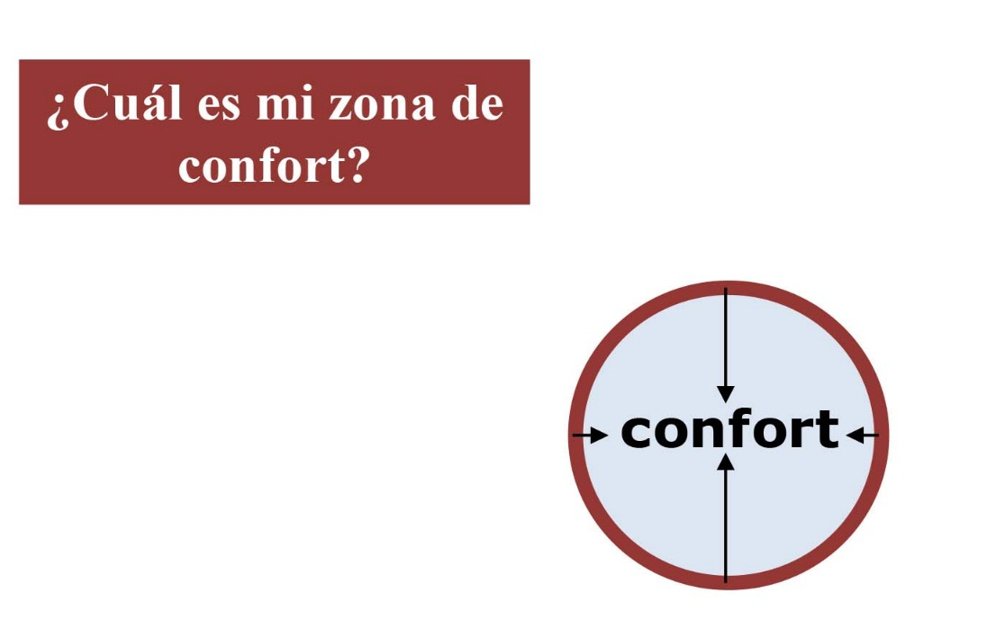
¿ADAPTARSE A LOS CAMBIOS?
“Un número reducido de personas con habilidades complementarias comprometidas con un objetivo común y que se apoyan entre ellas para lograrlo.”

Slide 15

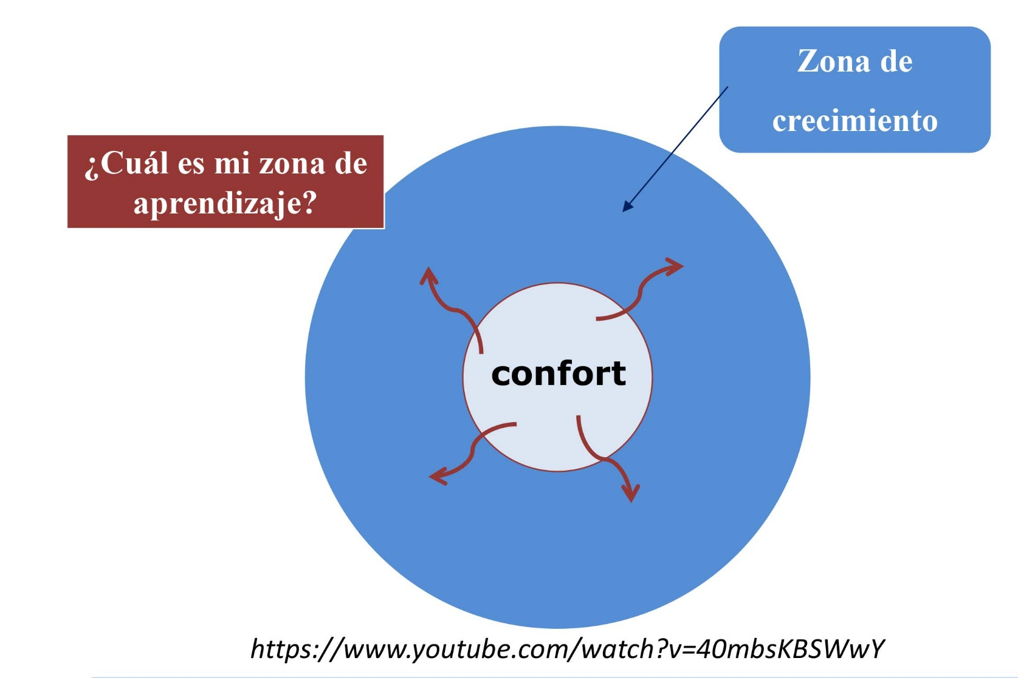
“Un número reducido de personas con habilidades complementarias comprometidas con un objetivo común y que se apoyan entre ellas para lograrlo.”

Slide 16
Reconozca el cambio
Reconozca sus temores
Acepte sus sentimientos y busque apoyo
Sepa administrar su tiempo
Comunique
Mantenga una actitud positiva
Capacidad de adaptación
Sea flexible
Participe en el cambio
Aumente su valor

Slide 17
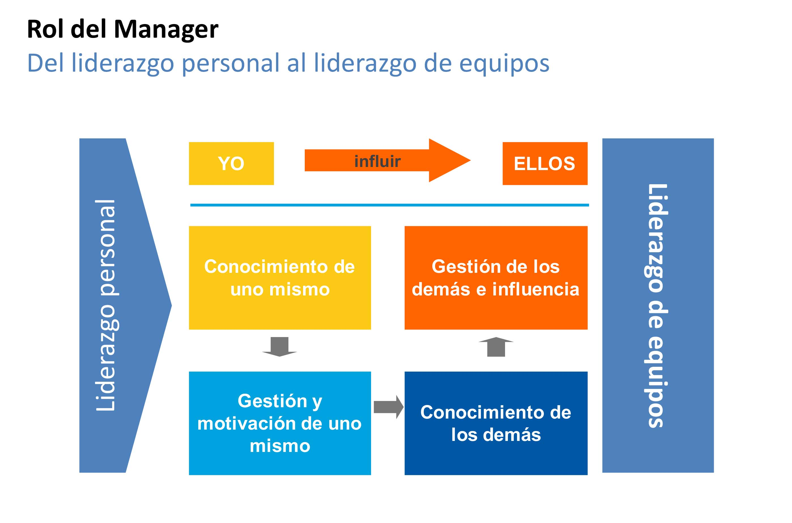
5. VISIÓN DIGITAL – CAPACIDADES DE LIDERAZGO

Slide 18

PREMISA PARA GESTIONARNOS
“ Lo importante no es lo que nos sucede en la vida.
Lo importante es qué hacemos con lo que nos sucede”.

Slide 19

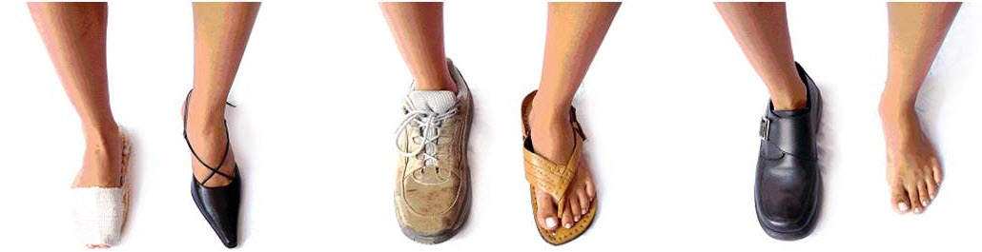
MOTIVACIÓN
La gasolina de la motivación es la pasión , motivación por el trabajo
Buscando retos creativos, pasión por aprender y sentir orgullo por
lo que uno hace
LA CONCIENCIA SOCIAL
EMPATIA :Conectarse y compenetrarse con un amplio abanico de señales
emocionales. Gracias a la empatía un líder puede llevarse bien con las personas
de orígenes diversos o de otras culturas.
Fuente: Goleman, Liderazgo el poder de la IE

Slide 20
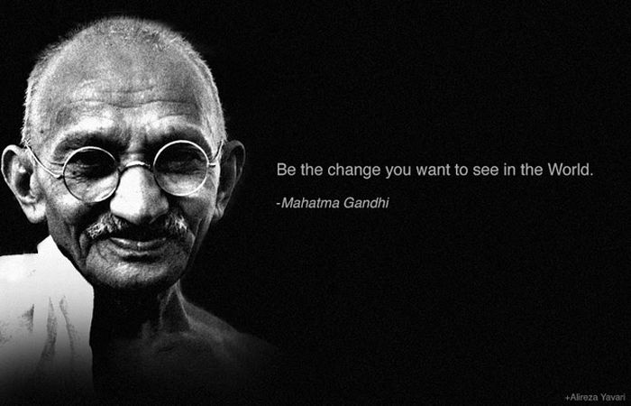
Se el cambio que quieres ver
en el mundo

Slide 21
¡Gracias!

